Slide 1
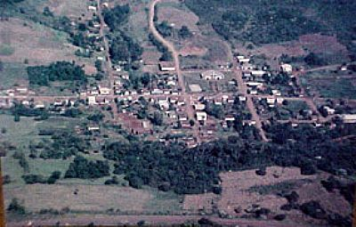
Nova Itaberaba - SC

Slide 2
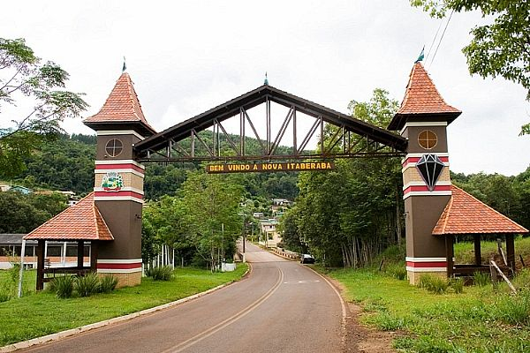
Nova Itaberaba - SC

Slide 3
Prática interdisciplinar do grupo de trabalhadores da Unidade Básica de Saúde do município de Nova Itaberaba - SC: “Bem-Me-Quer”
Elaboradores:
Michele Breansini – Fisioterapeuta NASF
Cleide Terezinha Camera – Psicóloga NASF

Slide 4
Objetivo Geral
Trabalhar de forma interdisciplinar os riscos ocupacionais dos trabalhadores da Unidade Básica de Saúde.

Slide 5
Objetivos Específicos
Trabalhar situações de conflitos latentes no grupo;
Elucidar problemas nas relações interpessoais;
Auxiliar no crescimento das relações intergrupais;
Propiciar um aumento na autoestima do grupo;
Proporcionar espaço de relaxamento mental e físico;
Favorecer a redução da ansiedade e tensão laboral.

Slide 6
Metodologia
População de 46 profissionais da UBS;
Amostra composta por 34 profissionais da UBS;
Encontros semanais;
Atividades alternadas entre fisioterapeuta e psicóloga;
Questionário aberto.

Slide 7
Questionário
Você usa algum tipo de medicamento controlado?
Você faz acompanhamento com psiquiatra ou psicólogo?
Você tem indicação ou está aguardando consulta com um profissional de saúde mental?
O que você espera do programa “Bem-Me-Quer”?
O que melhorou desde o início do programa “Bem-Me-Quer”?
Você considera importante este trabalho? Justifique.
O que você pensa dos trabalhos da fisioterapia?
O que você pensa dos trabalhos da psicologia?

Slide 8
Resultados

Slide 9
Resultados
Algumas falas dos profissionais da UBS:
“relaxamento físico e mental”;
“auxílio para alívio do estresse”;
“enfrentamento da rotina”;
“fortalecimento para a equipe”;
“permitiu espaço para expressão de angústias, medo”;
“valorização, motivação”;
“aprender a se cuidar mais”;

Slide 10
Resultados
“alívio da tensão por esforço repetitivo”;
“estímulo a práticas saudáveis”;
“nosso corpo está sofrendo junto com a mente”;
“ajuda nos relacionamentos”;
“fortalecimento para auto-valorização”;
“reflexão”;
“auto-conhecimento”;
“espaço para expressar sentimentos”.

Slide 11


Slide 12
Obrigada!!!!

